Slide 1
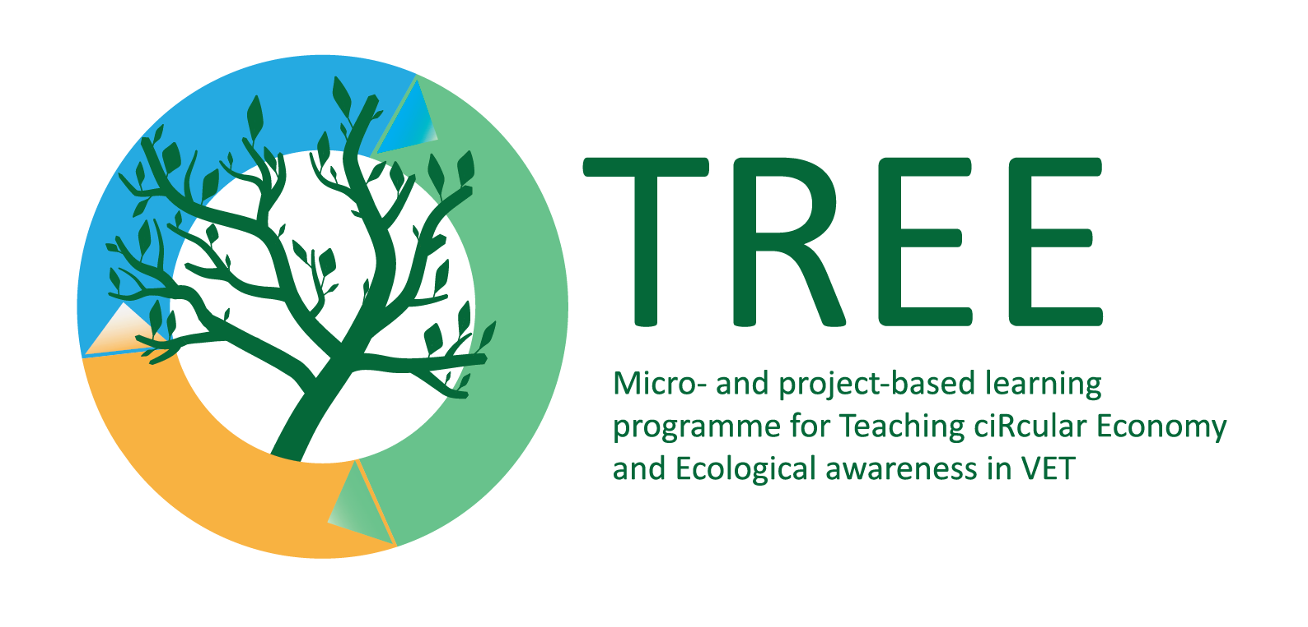
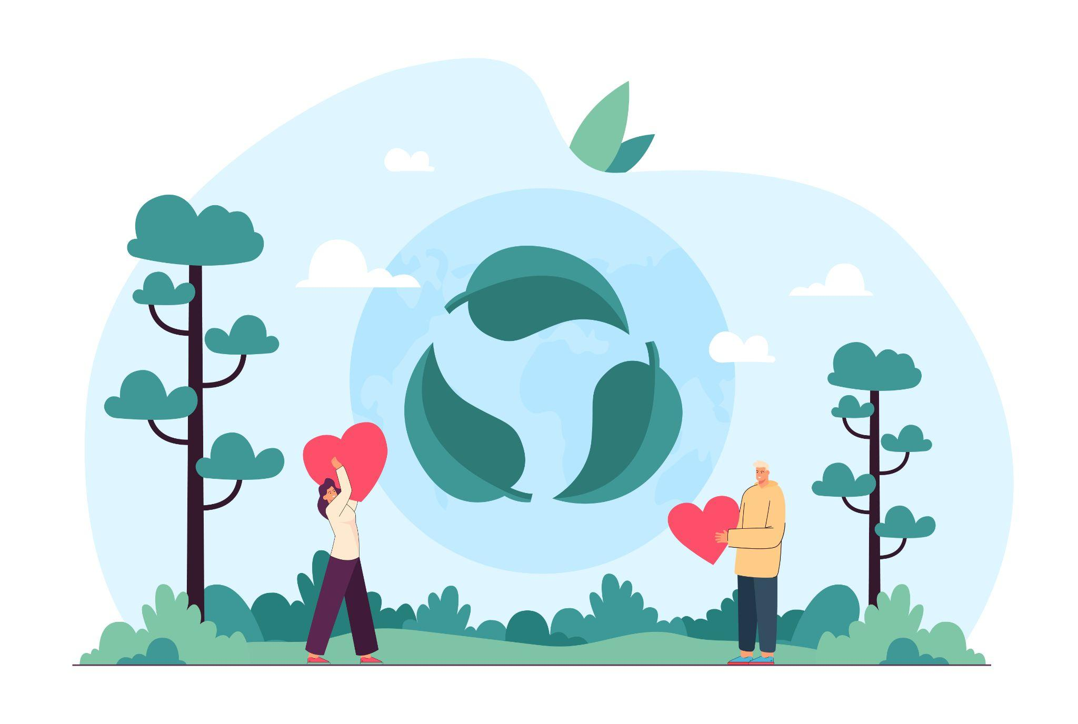
Ökodisain
Märksõnad: ökodisain, toodete elutsükkel, keskkonnamõiste
Pilt pärineb Freepik'ilt: https://www.freepik.com/free-vector/people-with-hearts-fighting-against-pollution-reuse-reduce-recycle-symbol-green-energy-zero-waste-save-earth-scene-flat-vector-illustration-recycling-eco-friendly-lifestyle-concept-banner_22343988.htm#query=eco-design&position=4&from_view=search&track=sph
Euroopa Komisjoni toetus käesoleva väljaande koostamisele ei tähenda selle sisu heakskiitmist, kuna see kajastab üksnes autorite seisukohti, ning komisjon ei vastuta selles sisalduva teabe võimaliku kasutamise eest.

Slide 2
Õpiväljundid
Ökodisaini tundmaõppimine
mõista ökodisaini omadusi ja näiteid

Slide 3
Kursuse käigus käsitletav(ad) roheline(d) oskus(ed)
Edasi mõtlev
Analüütilised oskused
Lean-tootmine
Hooldus- ja remondioskused
Saastuse vältimine
Ökodisain

Slide 4
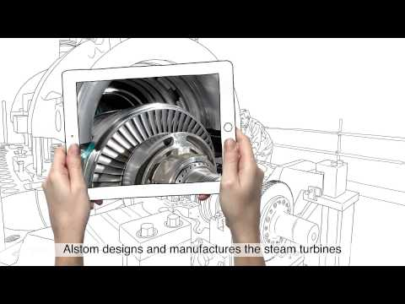
Sissejuhatav video ökodisaini kohta
Ökodisain : kuidas piirata toodete keskkonnamõju juba projekteerimise etapis? KoosAlstomiga (2013)
https://www.youtube.com/watch?v=7gTdyh8ejQw

Slide 5
Ökodisaini mõisted
Ökodisain on sõna, mida kasutatakse peamiselt keskkonnaprobleemide käsitlemiseks ja inimtegevuse mõju vähendamiseks bioloogilisele mitmekesisusele, liikidele ja ühisomandile. Me räägime säästvust silmas pidavast disainist, ringikujundusest, vastutustundlikust disainist... Kuid me kõik mõtleme ühte ja sama: selliste kaupade ja tegevuste väljatöötamine, mis ei mõjuta keskkonda negatiivselt.
https://circulab.com/eco-design-definition
Ökodisain, ökodisain, säästev disain, ringikujundus, keskkonnadisain või nagu meile meeldib seda nimetada - hea disain, mis on kasulik nii inimestele kui ka keskkonnale.
Ökodisain on lähenemine toodete kavandamisele, mis võtab arvesse keskkonnamõjusid kogu toote elutsükli jooksul.
Tuginedes https://www.moekodesign.com/post/what-is-eco-design

Slide 6
Teema 1: ökodisaini tajumine
Näiteks soovite vähendada veejaoturi tekitatud jäätmeid. Saate kas luua väärtust, tegutsedes pudelitsükli kõige varasemas etapis. Või võite keskenduda nende pudelite tekitatud jäätmetele nende elutsükli lõpus. Teil on suuremad võimalused luua väärtusi ja muuta mõju, kui kujundate pudelit, selle jaotamist või materjale teisiti, kui tegutsete jäätmete suhtes. Seda nimetame ökodisainiks ehk ringikujunduseks.
https://circulab.com/eco-design-definition/

Slide 7
Ökodisaini eesmärk
Ökodisaini eesmärk on vähendada toote või teenuse üldist ökoloogilist mõju miinimumini. See viitab uuenduslikele toodete ja teenuste disainilahendustele, mis võtavad arvesse kogu elutsüklit - alates tooraine kaevandamisest, tootmisest, turustamisest ja kasutamisest kuni ringlussevõtu, "parandamise" ja kõrvaldamiseni. Sama oluline on vähendada saastet tootmise ajal kui ka kogu toote elutsükli jooksul.
Ökodisain on siiski stabiilne ja arenev kontseptsioon, ja mõtle sellest pigem kui keskkonnasõbralikust tootemärgist kui disainilahendusviisist.

Slide 8
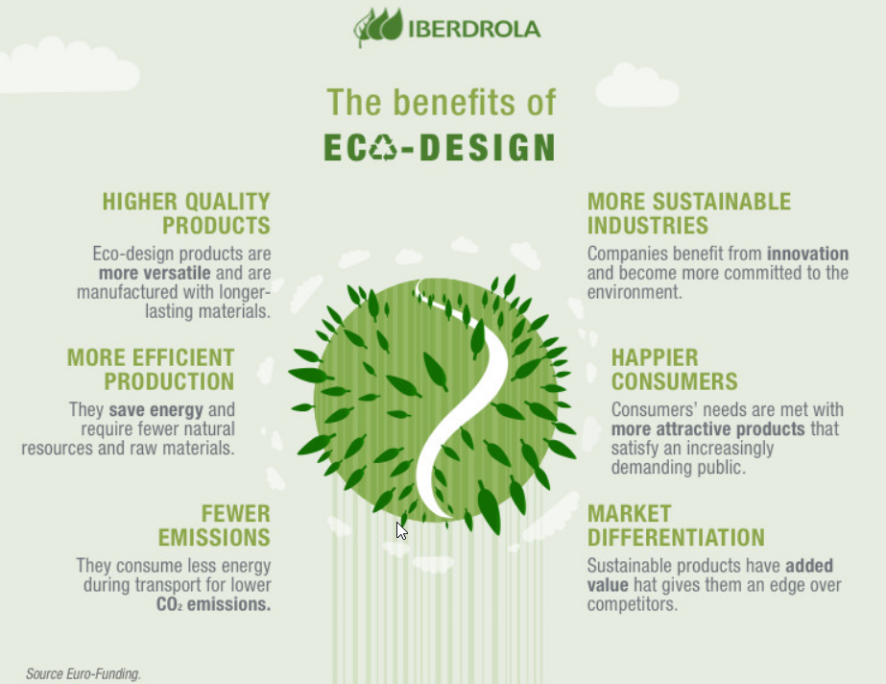
Ökodisaini eelised
Ökodisain on ringmajanduse alustala, mille eesmärk on anda toodetele piiramatu eluiga suletud, jäätmevabas ringluses. Säästvate materjalidega projekteerimine tähendab, et ringmajanduse kaubad jõuavad oma kasutusea lõppu sobivas seisukorras, et neid saaks kasutada uuesti, erinevalt "osta-kasuta-heita ära" või "lineaarsest" majandusest.
Pildi allikas: https://www.iberdrola.com/social-commitment/eco-design-sustainable-products#:~:text=Eco%2Ddesign%20liidab%20to%20toodete%20teenuste%20minimaalse%20keskkonnamõjuga%20toodete%20toodete%20toodete%20toodete%20kujundamiseks.

Slide 9
Mis on ökosüsteemi ökodisain?
Toote ökodisain hõlmab selle valmistamist eesmärgiga parandada selle keskkonnamõju kogu elutsükli jooksul.
Ökosüsteem aitab käsitleda kõiki etapi või kasutusaja lõpuga seotud küsimusi, et prognoosida materjali-, aine- ja koostevalikuid toote kavandamisel ja parandada seega ringlussevõtu kvaliteeti. Ringlussevõetud seadmetest pärit materjali integreerimine uutesse toodetesse on osa sellest vooruslikust lähenemisviisist.
https://www.ecosystem.eco/en/article/ecodesign-approach-ecosystem

Slide 10
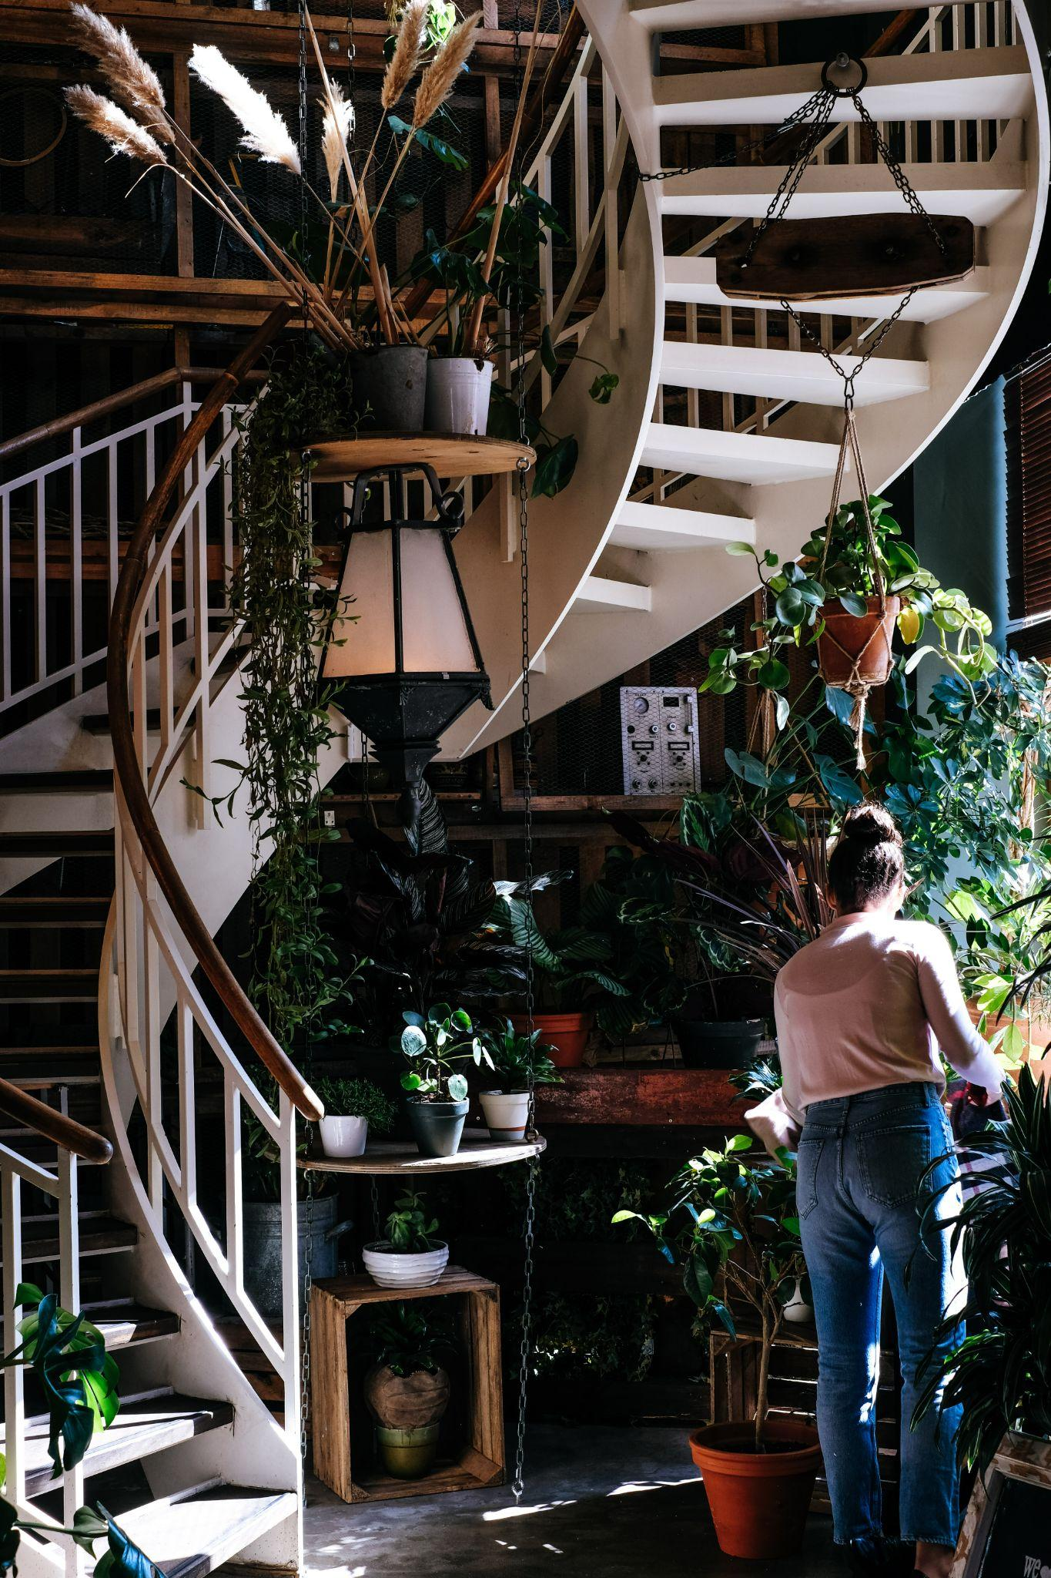
Ökosüsteemi vajadused ökodisaini ekspertiisi järele
Ökosüsteem juhendab oma liikmeid, kes soovivad pakkuda ökodisainiga tooteid. Mis eesmärgil? Et vältida toote eluea lõpu mõju juba arendus- ja tarneetapis. See lähenemisviis on oluline hoob jäätmetekke vältimiseks, loodusvarade säästmiseks ja ringlussevõtu keskkonnamõju vähendamiseks.
Foto: Monika Kozub on Unsplash

Slide 11
Teema 2: Ökodisaini direktiiv
Ökodisaini direktiiviga nähakse ette kogu ELi hõlmavad ühtsed eeskirjad toodete, näiteks kodumasinate, info- ja kommunikatsioonitehnoloogiate või insener-tehnoloogia keskkonnamõju parandamiseks. Direktiivis on sätestatud nende toodete energiatõhususe kohustuslikud miinimumnõuded. See aitab vältida kaubandustõkete tekkimist, parandada toodete kvaliteeti ja keskkonnakaitset.
Euroopa Parlamendi ja nõukogu direktiiv 2009/125/EÜ, 21. oktoober 2009, millega kehtestatakse raamistik energiamõjuga toodete ökodisaini nõuete sätestamiseks
https://eur-lex.europa.eu/legal-content/EN/TXT/?uri=CELEX:32009L0125

Slide 12
ELi energia
etikettide kategooriad
Pildi allikas:
https://ec.europa.eu/info/energy-climate-change-environment/standards-tools-and-labels/products-labelling-rules-and-requirements/energy-label-and-ecodesign/about_en

Slide 13
Teema 3. Ökodisaini omadused ja näited
Keelduge kasutamast liialdatud pakkematerjali ainult selleks, et esitada kliendile toode kingitusena. Sõnastage kliendile selgelt idee ökodisaini lähenemisviisist. Rõhutage, et tooted on valmistatud taaskasutatavate materjalide ja puhta energia abil. Esitage tooteid kohalikule kogukonnale ja püüdke vähendada transpordikulusid. Oluline harida kliente ja tootmist selle kohta, kui oluline on vähendada lisapakendamist.
Ökodisainilahendused võiksid tuua kliendile rohelisi sõnumeid ja säästvat mitteametlikku haridust ning levitada säästvuse ideid.
Tootmise ja tarbijate poolne vastutus peaks olema selgelt väljendatud ning vastutustundlik tarbimine peaks stimuleerima muutusi tootmises ja tootmises.
Klientide teadlikkus ökodisaini ja lihtsa disaini erinevustest peaks julgustama neid valima turul vastutustundlikku lähenemist.

Slide 14
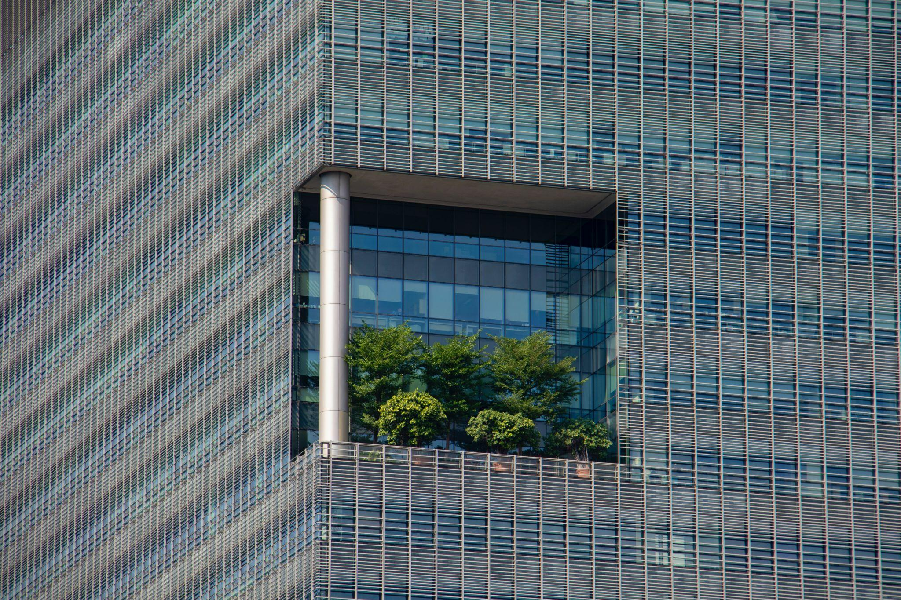
Ökodisaini omadused ja näited
Ringlussevõtul põhineva ökodisaini ja taaskasutuskontseptsioonidel põhinevad ökodisaini omadused. Peamised omadused põhinevad korduvkasutatavatel, bio-/ökomaterjalidel või vähemate materjalide kasutamisel eesmärgiga kasutada vähem energiat ja vähendada heitkoguseid. Tootmise ülesanne on kasutada vähem materjali, kuid ringikujunduslik lähenemine võib aidata integreerida ökodisaini lahendusi.
Foto: Nick Fewings on Unsplash

Slide 15
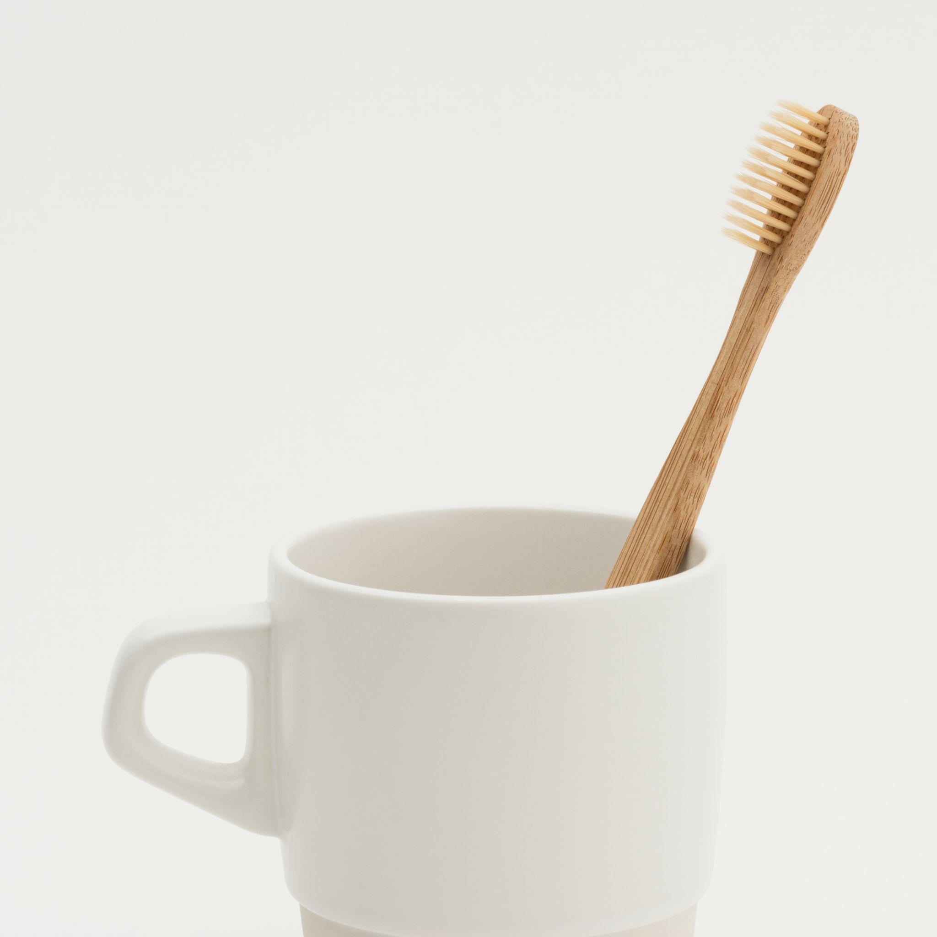
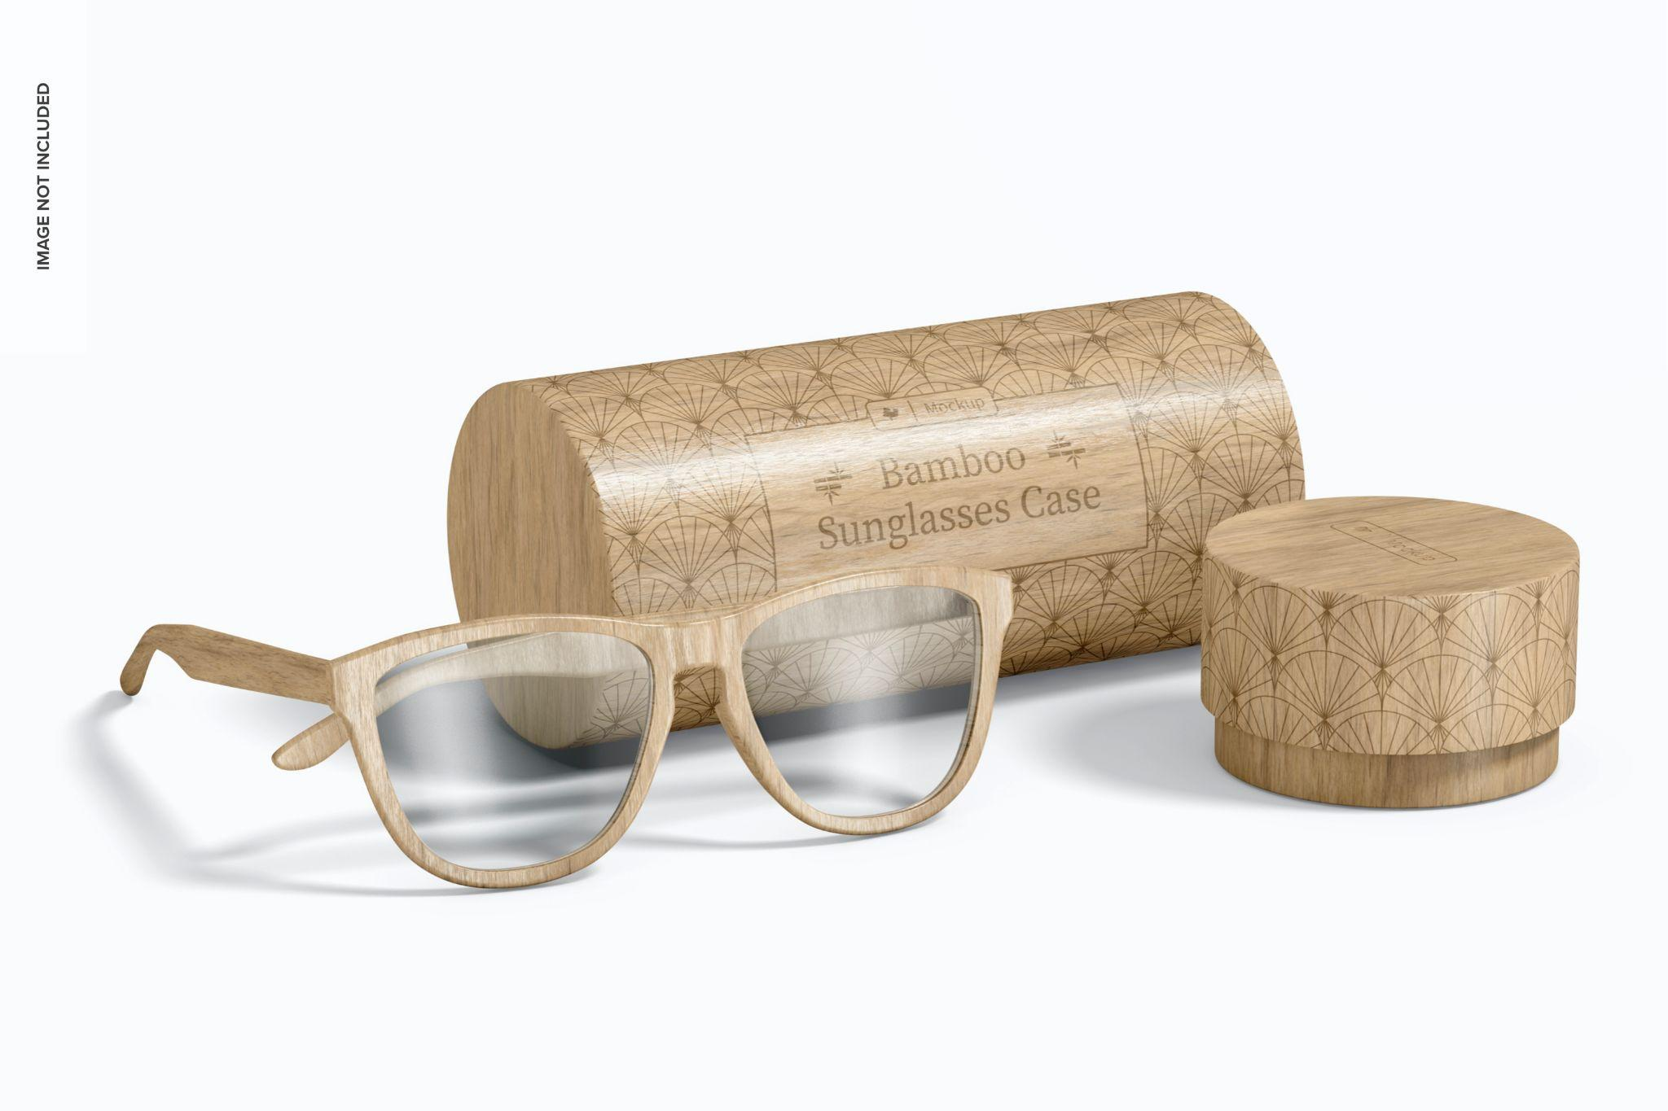
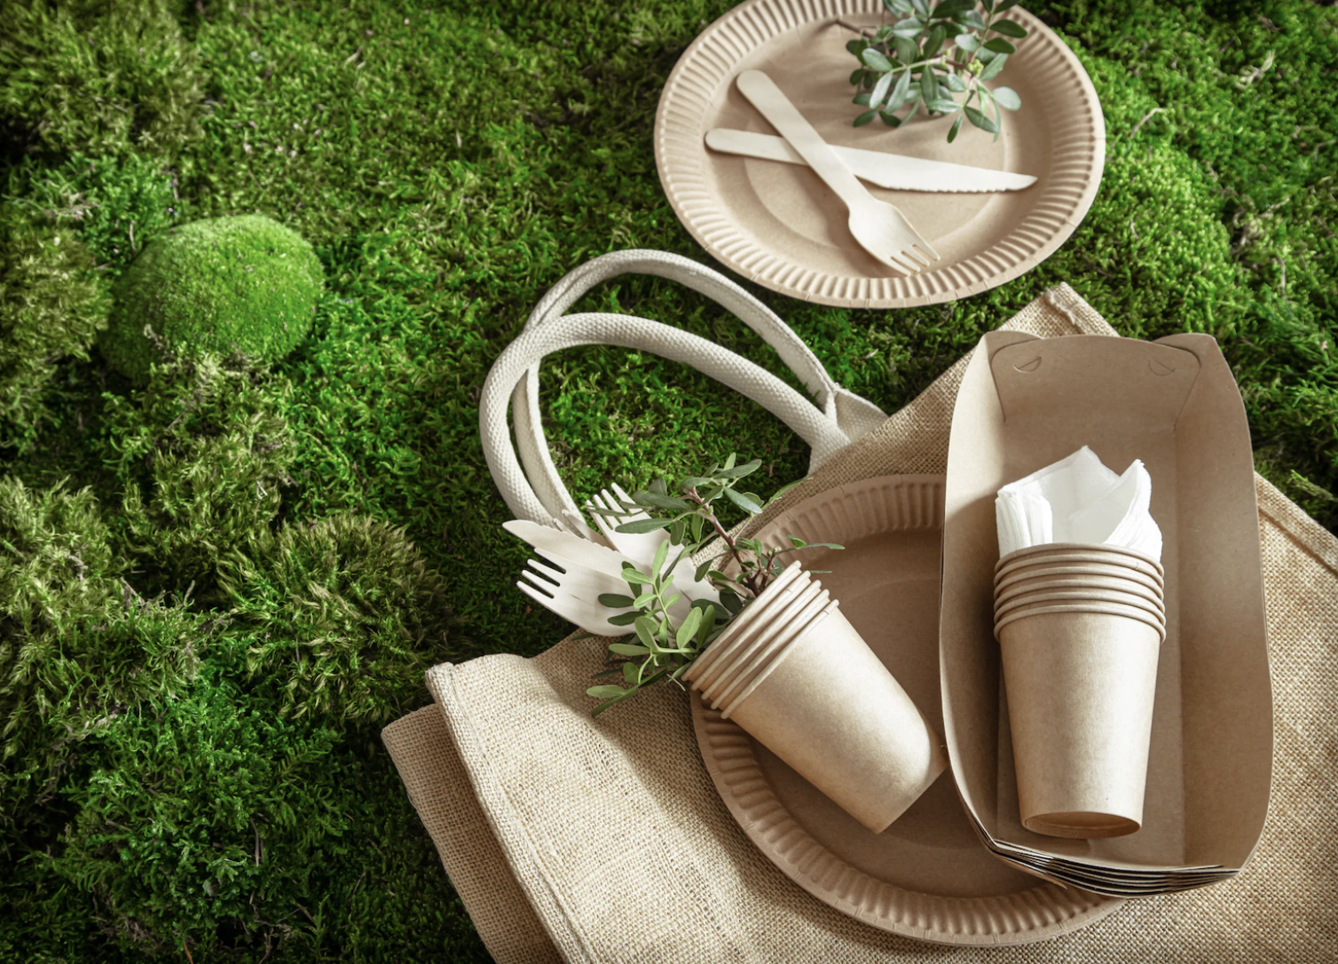
Näiteid ökodisaini kohta
Biolagunev mööbel
ringlussevõetud lauanõud
söödavad kohvitassid
bambusest päikeseprillid või hambaharjad
ookeanist taaskasutatud plastist valmistatud riided ja kingad
ökoloogilised kuldsed ehted
jne.
Foto pärineb Freepik'ilt: https://www.freepik.com/free-photo/natural-bamboo-toothbrushe-cup_15849039.htm#query=bamboo%20toothbrush&position=3&from_view=search&track=sph
Lisateave: https://www.iberdrola.com/social-commitment/eco-design-sustainable-products#:~:text=See%20on%20näiteid%20ökoloogilistest%20ja%20ookeani%20ja%20ökoloogilistest%20kuldsetest%20kaunistustest.
Foto pärineb Freepik'ilt: https://www.freepik.com/free-photo/environmentally-friendly-disposable-recyclable-tableware_9513262.htm#query=recycled%20tableware&position=1&from_view=search&track=sph
Foto pärineb Freepik'ilt: https://www.freepik.com/free-psd/bamboo-sunglasses-case-mockup_24539500.htm#query=bamboo%20sunglasses&position=1&from_view=search&track=sph

Slide 16
Ökodisaini ettepanekud
Ökodisain pakub uuenduslikke lahendusi, mis ühendavad disaini, moe ja jätkusuutlikkuse. Pöörake tähelepanu tarbijate vajadustele ja harjumustele.
1. Ärge pakkige kingitusi ega kasutage uuesti seda, mis teil juba olemas on.
2. Püüdke vähendada lisapakendamist
3. Vähemate või paremate materjalide kasutamine, et vähendada toodete keskkonnamõju. See võib tähendada selliste materjalide valimist, mis on: ringlussevõetud, ringlussevõetavad või biolagunevad, mittetoksilised, kergesti taastatavad, taastuvad, vähe jäätmeid tekitavad, rohkearvulised ja kauakestvad.
4. Püüa osta kohalikke tooteid
5. Proovige kasutada kasutatud asju
6. Ärge ostke ainult moe pärast
7. Jaga asju
8. Taaskasutage

Slide 17
Küsimused mõtisklemiseks
Kas olete ise teadlik ökodisaini tarbija?
Kas teil on ideid, kuidas kasutada ökodisaini ideid igapäevaelus?

Slide 18
Interaktiivsed küsimused
Kas järgmine väide on õige: "Ökodisainilahendused võiksid tuua kliendile rohelisi sõnumeid ja säästvat mitteametlikku haridust ning levitada säästvuse ideid"?
Jah
Ei
Palun valige, kas väide on õige või vale: "Ringdisain ja ökodisain keskenduvad toote või teenuse ökoloogilise mõju suurendamisele".
Tõsi
Vale

Slide 19
Ökodisain pakub tipptasemel ja atraktiivseid lahendusi, mis hõlmavad esteetikat, funktsionaalsust, kasutajasõbralikkust ning loomulikult jätkusuutlikkust ja keskkonnasõbralikkust.
Meie maailm on suures osas disainerite loodud. Esemed ja protseduurid ei ole juhuse produktid, vaid on struktureeritud, kavandatud ja ehitatud. Ökodisaini oluline küsimus on ehitada tooteid, teenuseid ja süsteeme, millel on minimaalne negatiivne mõju meie tervisele ja keskkonnale - kõigis nende eluea etappides.

Slide 20
Kokkuvõte
Ökodisain pakub tipptasemel ja atraktiivseid lahendusi, mis hõlmavad esteetikat, funktsionaalsust, kasutajasõbralikkust ning loomulikult jätkusuutlikkust ja keskkonnasõbralikkust.
Ökodisaini oluline osa on ehitada tooteid, teenuseid ja süsteeme, millel on minimaalne negatiivne mõju meie tervisele ja keskkonnale - kõigis nende eluea etappides.

